Slide 1

قسم السنة الثالثة هندسة كهربائية
الجمهورية الجزائية الديموقراطية الشعبية
ثانوية العقيد لطفي
الوحدة التعليمة : المنطق التعاقبي
الوضعية التعلمية : وظيفة الذاكرة
انجاز من طرف الأستاذ: بلمادي محمد
2019/2018

Slide 2
1- مفهوم الحالة و الذاكـــرة :
مثـــال1: التحكم في جرس S بواسطة ضاغطة BP
مخرج
، S:
مدخل رئيسي
BP :
BP = 0 - : S = 0
BP =1 - : S = 1
يكفي معرفة حالة المدخل فقط
لمعرفة حالة المخرج
المنطق التوافقـــــي ( التركيبي )
هذه المسألة من :
مثــال2 : التحكم في صعود و نزول مصعد ( D , M) يتحرك بين ثلاث طوابق
بواسطة ثلاثة ضواغط P1 , P2 , P3 ) ).
لطلب طابق نضغط علي الضاغطة الموافقة.
المخــــارج : M , D
- المداخل الرئيسيـــة : P1 , P2 , P3
ســؤال : ماهي حالة المخارج الموافقة لحالة المداخل P1P2P3 = 010 ؟

Slide 3
نلاحظ أن حالة المداخل إذن المسألة
غير كافية لتحديد حالة المخارج
ليست من المنطق التوافقي
الحالـــة السابقة للنظام
لمعرفة حالة المخارج يجب معرفة بالإضافة إلي حالة المداخل
M = 1 , D = 0
إذا كان المصعد سابقا في الطابق 1 فإن :
M = 0 , D = 0
إذا كان المصعد سابقا في الطابق 2 فإن :
M = 0 , D = 1
إذا كان المصعد سابقا في الطابق 3 فإن :
من المنطق التعاقبـــــــي
المخارج تتعلق بتعاقب حالات النظام فالمسألة
يمكن أن نقول أن النظام يجب أن يحتفظ بالحالات السابقة إذن فهو يحتاج
إلي ذاكـــــرة لتخزينها

Slide 4

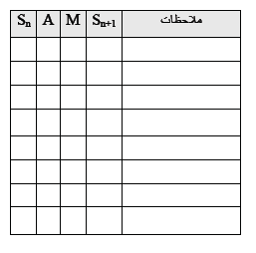
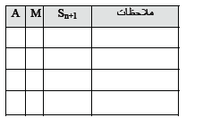
2- تشغيـــل الذاكرة : تحتوي الذاكرة علي حالتين مستقرتين يمكن المرور من حالة إلي أخري بالتأثير علي المداخل
M : التشغيل
S : المخرج
- الرمز العام للذاكرة :
A : التوقيف
- جدول التشغيــــــل :
- جدول التشغيــــــل المختصر :
0
0
0
0
Sn
إحتفــــــــــاظ
0
0
1
1
0
0
0
1
0
0
0
1
1
وضع في الــ 1
0
1
1
×
حالة ممنوعة
1
1
0
0
وضع في الــ 0
0
0
1
1
0
1
1
1
1
×
عدم التعييــــــن
1
0
1
0
Sn : الحالة السابقة للمخرج.
Sn+1 : الحالة الناتجة للمخرج
1
1
1
×

Slide 5
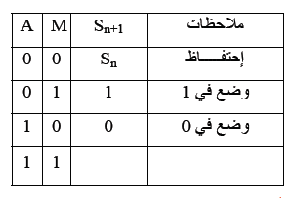
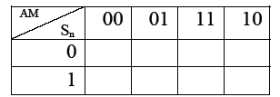
3- أولوية مدخل و معادلات التشغيـــل :
3-1- أولوية للتوقيـــف :
- المعادلــــة :
- جدول التشغيـــل :
0
1
0
0
1
1
0
0
0
أولويــــة لــ : 0

Slide 6
3-1- أولوية للتشغيـــل :
- المعادلة :
- جدول التشغيـــل :
0
1
1
0
1
1
1
0
1
أولويــــة لــ : 1

Slide 7
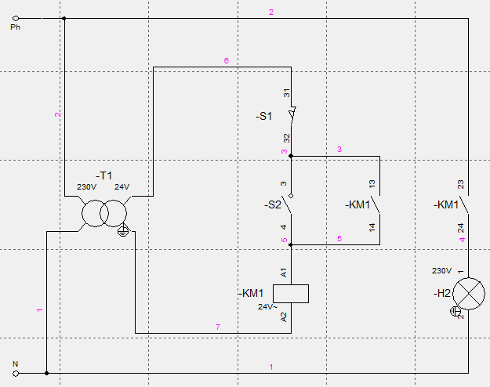
4- مبدأ الحصول علي أثار الذاكـــرة :
: التحكم في مصباح بواسطة مرحل كهرو مغناطيسي
نشاط عملــــي :
- باستعمال برمجية Schemaplic أحجز التركيب شكل1

Slide 8
- اضغط علي S1 ثم حررها ماذا تلاحظ بعد تحرير S1 :
نلاحظ أن المصباح و وشيعة المرحل يحتفظان بالتغذية
اضغط علي S2 ثم حررها ماذا تلاحظ بعد تحرير S2 :
نلاحظ أن المصباح و وشيعة المرحل يحتفظان بحالة الراحة
تمتاز بخاصية الإحتفاظ
- بماذا تمتاز هذه الدارة
- من خلال تحليلك للتركيب لمن تعطي الأولوية عند الضغط علي S1 و S2 معا
تعطي الأولوية ل 1S ( التوقيف )
تعاقبيــــــــــة
- هل الدارة تعاقبية أم منطقية

Slide 9
5- تطبيـــق : القــــلاب RS :
- في التكنولوجيا الإلكترونية تخزن المعلومات علي شكل أرقام ثنائية ( 0 أو 1 ).
- يستعمل مبدأ حلقة الإرتداد للحصول علي أثار الذاكرة.
- القلاب ذاكرة عنصرية بإمكانها تخزين رقم ثنائي . توجد في السوق علي شكل دارات مندمجة

Slide 10
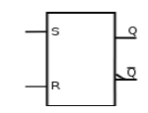
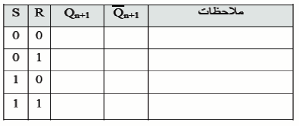
5-1 الرمــــز :
(SET) S: مدخل التنشيط
(RESET) R: مدخل التخميل
Q و Q: المخرج و نفيه
5-2 المعادلات و جدول التشغيـــل :
Qn
Qn
إحتفـــــــــــاظ
أولوية لـــ :S
0
1
وضع في الــ 0
أولوية لــ :R
1
0
وضع في الــ 1
1
1
حـــالة ممنوعة

Slide 11
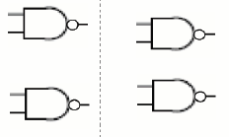
5-3 الرسم المنطقي بإستعمال بويبات "نفي و" فقط :
- المعادلات :
حلقة الإرتداد

Slide 12
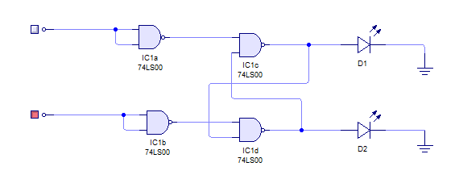
5-4 نشـاط عمــــلي : محاكاة القلاب RS
قم بمحاكاة القلاب RS بستعمال بوابات «نفي و» ثم تأكد من جدول التشغيل السابق

Slide 13
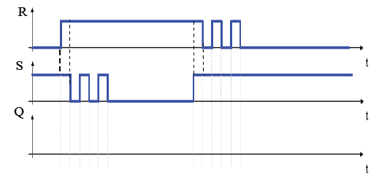
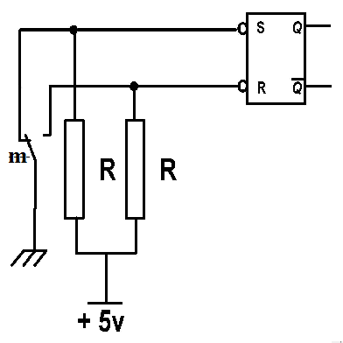
5-4 مثــــال لإستعمال القـــــلاب RS :
عند غلق أو فتح ملمس ميكانيكي يحدث له إرتدادات قبل إن يستقر في وضعيته النهائية ، عند إستعماله كمدخل لدارة منطقية فإن الدارة تستجيب لكل إرتداد ( زمن إستجابة الدارة صغير بالنسبة لزمن الإرتداد ) مما يسبب إرتياب في التشغيل من أجل تفادي هذه الوضعية نستعمل الدارة التالية :
إرتدادات
ملمس ميكانيكي
إعتمادا علي تشغيل القلاب RS أكمل المخطط الزمني

Slide 14
ماذا تلاحظ علي مستوي حالات مخارج Q للقلاب RS مقارنة بحالات الملمس
الميكانيكي m
نلاحظ زوال ارتدادات المخرج Q للقلاب RS مقارنة مع المداخل
دارة ضد الإرتداد
- إذن دور القلاب RSفي هذا التركيب هو :
- ماهو دور المقاومات في التركيب.
الحفاظ علي المستوى المنطقي "1" عندما يكون الملس m في حالة إنتقالية

Slide 15
شكرا لإنتباهكم
انتهى

